Slide 1


Состояние и перспективы развития институтов гражданского общества Курганской области
По материалам проекта “Региональный ресурсный центр развития и поддержки социально - ориентированных некоммерческих организаций Курганской области”
Маслова Л.М. научный руководитель проекта
кандидат социологических наук
Г. Курган, 2018г.

Slide 2
Цель и задачи исследования
Цель - оценка состояния институтов гражданского общества населением Зауралья и выявление возможных направлений дальнейшего развития гражданского общества и его основных институтов в Курганской области.
Задачи:
выявление понимания сущности гражданского общества и содержания деятельности институтов гражданского общества жителями Курганской области;
изучение отношения зауральцев к деятельности общественных организаций на территории Курганской области;
оценить вовлеченность жителей Курганской области в деятельность некоммерческих организаций;
выявить потенциал развития институтов гражданского общества в Курганской области.

Slide 3
Распределение респондентов по населенным пунктам
Населенный пункт | Количество респондентов
г. Курган | 240
г. Шадринск | 85
Р.п. Юргамыш | 50
Р.п. Лебяжье | 45
с. Альменево | 40
с. Звериноголовское | 40

Slide 4
Оценка уровня жизни
N: | значения | число ответивших | % от числа ответивших
1 | денег едва хватает на питание | 9 | 1,80
2 | денег хватает на еду, покупка одежды - уже проблема | 54 | 10,80
3 | хватает на еду и одежду, но бытовую технику только в кредит | 248 | 49,60
4 | недвижимость недоступна, но бытовую технику можем купить | 139 | 27,80
5 | можем позволить себе крупные покупки, в т.ч. автомобиль и недвижимость | 9 | 1,80
6 | затрудняюсь ответить, отказ от ответа | 41 | 8,20
 | Итого: | 500 | 100,00

Slide 5
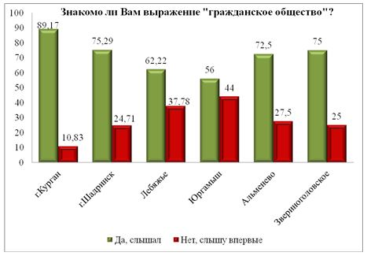

Slide 6
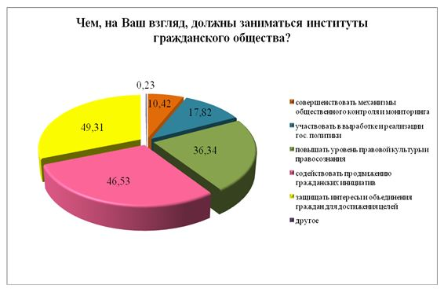

Slide 7
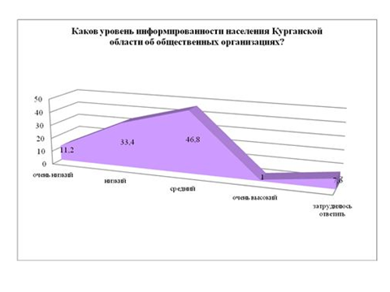

Slide 8
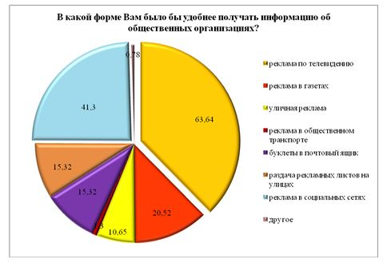

Slide 9
Оценки уровня активности общественных объединений
Названия объединений | Высокий | Средний | Низкий | Затрудняюсь ответить
Общества защиты прав потребителей | 18,00 | 41,00 | 10,00 | 31,00
Товарищества собственников жилья, жилищно-строительные кооперативы | 7,20 | 34,40 | 8,20 | 50,20
Территориальное общественное самоуправление, инициативные группы по обустройству жилых территорий | 7,00 | 27,40 | 14,40 | 51,20
Домовые комитеты, старшие по домам и подъездам | 21,00 | 29,40 | 9,00 | 40,60
Туристические и охотничьи объединения | 3,80 | 15,00 | 9,00 | 72,20
Спортивные объединения /ассоциации | 9,80 | 22,20 | 9,40 | 58,60
Автомобилистские клубы | 2,80 | 11,20 | 11,20 | 74,80

Slide 10
Названия объединений | Высокий | Средний | Низкий | Затрудняюсь ответить
Клубы собаководов/любителей кошек | 3,00 | 10,40 | 10,20 | 76,40
Религиозные общины, организации и движения | 2,40 | 14,40 | 9,80 | 73,40
Национально-культурные объединения, диаспоры | 3,20 | 14,20 | 8,60 | 74,00
Экологические организации | 1,00 | 10,20 | 34,00 | 54,80
Волонтерские организации (помощь нуждающимся) | 12,80 | 30,60 | 18,00 | 38,60
Культурные, краеведческие, культурно-охранительные организации | 4,20 | 20,80 | 12,00 | 63,00
Творческие союзы (любителей музыки, живописи, кино, театра, танцев, защита архитектурных памятников и заповедных зон) | 6,40 | 22,20 | 11,40 | 60,00
Клубы по интересам, хобби (клуб мамочек, шахматы и др.) | 6,20 | 24,80 | 9,60 | 59,40

Slide 11
Названия объединений | Высокий | Средний | Низкий | Затрудняюсь ответить
Благотворительные общества/организации | 9,00 | 31,40 | 17,20 | 42,40
Правозащитные организации (юридическая помощь жертвам произвола властей, призывникам и др.) | 2,60 | 12,60 | 17,60 | 67,20
Молодежные неформальные объединения неполитического характера | 3,80 | 20,40 | 8,20 | 67,60
Ветеранские организации | 12,40 | 22,40 | 14,80 | 50,40
Общественные объединения (слепых, инвалидов и др.) | 4,40 | 16,40 | 18,00 | 61,20
Профессиональные союзы (профсоюзы) | 3,20 | 17,60 | 17,00 | 62,20
Интернет-сообщества | 8,60 | 19,00 | 5,80 | 66,60

Slide 12
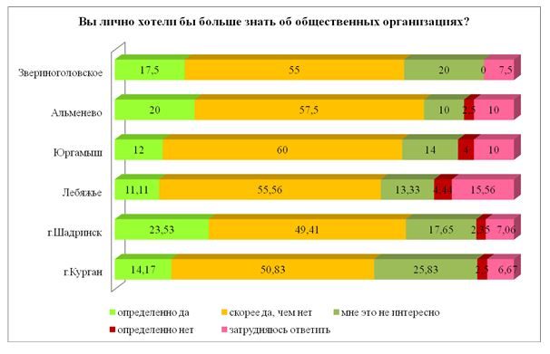

Slide 13
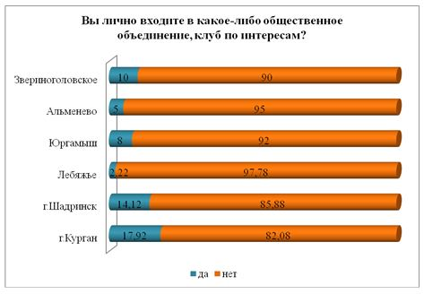

Slide 14
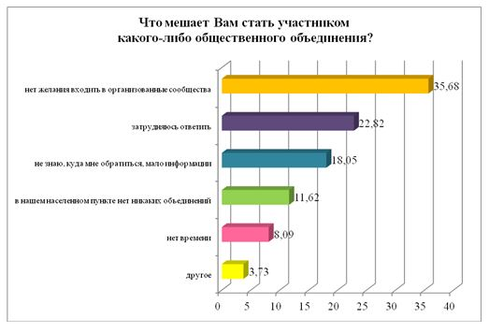

Slide 15
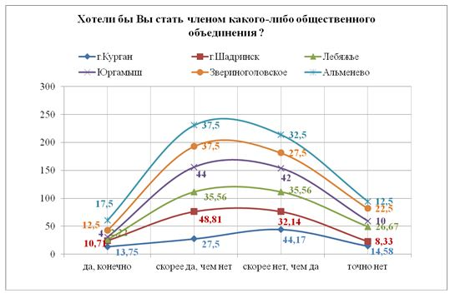

Slide 16
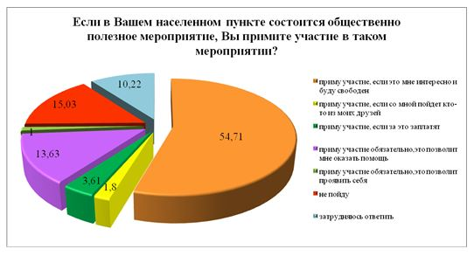

Slide 17
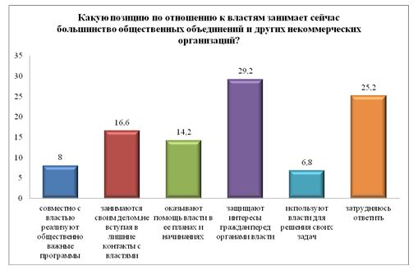

Slide 18
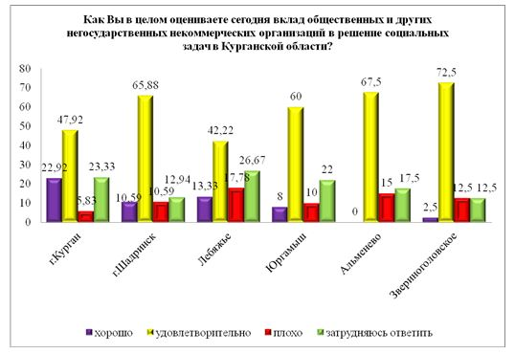

Slide 19
Рекомендации
Необходима дополнительная и последовательная работа по созданию условий для развития институтов гражданского общества.
Важно создать условия по расширению ресурсного потенциала для развития институтов гражданского общества. Активнее использовать возможности социальных сетей для прямой и обратной связи решения социальных проблем.
Необходимо тиражировать лучшие практики деятельности общественных организаций, успешные проекты бизнеса.
Актуально применение проектного подхода в практике совместных действий власти, бизнеса и некоммерческого сектора при решении социально-значимых проблем Курганской области.
Важно содействовать росту профессионализма представителей некоммерческого сектора, постоянному межсекторальному взаимодействию.
Большим потенциалом вовлеченности в деятельность институтов гражданского общества обладают молодые люди до 29 лет.

Slide 20

СПАСИБО ЗА ВНИМАНИЕ!
ОТВЕТИМ НА ВАШИ ВОПРОСЫ
+7 (912) 832 29 88 belicheva@rambler.ru

